Slide 1
MESYUARAT JK PEMANDU PENGURUSAN (JPP) JKR MALAYSIA Bil. 9/2018 PEMBENTANGAN SPESIFIKASI PIAWAI JALAN (SPJ) SECTION 18 (SOIL STABILISATION) Oleh Cawangan Jalan
21 NOVEMBER 2018

Slide 2
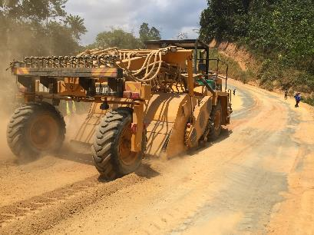
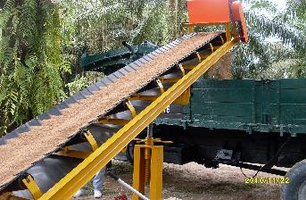
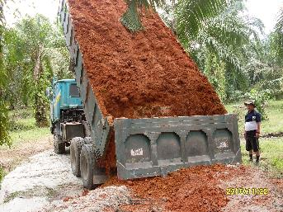
Latar belakang
Penyediaan spesifikasi ini adalah untuk digunakan dalam kerja pembinaan jalan yang melibatkan kaedah penstabilan tanah khususnya lapisan subgred sedia ada / jalan tanah (maks 300mm tebal)
Kerja-kerja penstabilan tanah hanya melibatkan penggunaan agen penstabilan tanah jenis kimia (chemical stabilisation)
Melibatkan kerja penstabilan tanah secara in situ atau in plant dengan tujuan untuk meningkatkan kekuatan tanah sedia ada.
In situ
In Plant
Asphaltic layer (optional)
Road base (optional)
Subbase (optional)
Stabilisation layer up to 300mm thickness
Geotechnical Treatment

Slide 3
Latar belakang
Penyediaan spesifikasi ini adalah untuk digunakan dalam kerja pembinaan jalan yang melibatkan kaedah penstabilan tanah khususnya di lapisan subgred sedia ada / jalan tanah (maksimum ketebalan 300mm)
Kerja-kerja penstabilan tanah hanya melibatkan penggunaan agen penstabilan tanah jenis kimia (chemical stabilisation)
Melibatkan kerja penstabilan tanah secara in situ atau in plant dengan tujuan untuk meningkatkan kekuatan tanah sedia ada.

Slide 4
KANDUNGAN
1.1 INTRODUCTION
1.2 DESCRIPTION
1.3 MATERIALS
1.3.1 Existing Soil/Material
1.3.2 Imported Soil/Material
1.3.3 Stabilising Agents
1.4 MIX DESIGN
1.4.1 General
1.4.2 Preliminary Laboratory Testing
1.4.3 Compliance Requirements for Stabilised Materials
1.4.4 Trial Sections

Slide 5
KANDUNGAN …samb.
1.5 EQUIPMENT
1.5.1 General
1.5.2 Equipment for Soil Stabilisation
1.5.2.1 Soil Stabiliser Spreader
1.5.2.2 Soil Stabiliser Recycler
1.5.2.3 Roller
1.5.2.4 Motor Grader
1.5.2.5 Water Tanker

Slide 6
KANDUNGAN …samb.
1.6 CONSTRUCTION METHOD
1.6.1 General
1.6.2 Laying
1.6.3 Compaction
1.6.4 Joints
1.6.5 Protection and Maintenance
1.6.6 Quality of Materials and Workmanship

Slide 7
1.1 Introduction
Objektif Penstabilan Tanah
Untuk meningkatkan nilai CBR subgred bagi jalan berturap
Untuk meningkatkan kekuatan lapisan tanah sedia ada untuk jalan tidak berturap.

Slide 8
1.1 Introduction
Perkara yang perlu diambilkira semasa melaksanakan kerja penstabilan tanah:
Jenis dan keadaan tanah/subgred sedia ada
Keadaan cuaca
Jenis bahan penstabilan tanah
Kuantiti kerja penstabilan tanah
Keupayaan dan pengalaman pihak pelaksana di tapak
Kesesuaian dan availability mesin/peralatan yang akan digunakan
Availability agen penstabilan tanah
Availability fasiliti ujian untuk kawalan kualiti
Kos relatif

Slide 9
1.1 Introduction
Jenis-jenis bahan penstabilan tanah yang boleh digunakan dalam spesifikasi ini adalah seperti berikut:
Portland cement
Lime
Bituminous stabiliser
Geopolymer
Chloride & Sulphate salts
Combination of cementitious blend
Combination of variation types of chemical blend

Slide 10
1.1 Introduction
Jenis-jenis bahan penstabilan tanah yang boleh digunakan dalam spesifikasi ini adalah seperti berikut:
Cement
Lime
Bituminous stabiliser
Geopolymer
Chloride & Sulphate salts
Combination of cementitious blend
Combination of variation types of chemical blend
Kontraktor hendaklah mengemukakan Material Safety Data Sheet (MSDS) bagi semua jenis bahan penstabilan tanah yang akan digunakan

Slide 11
1.2 DESCRIPTION
Perlaksanaan kaedah penstabilan tanah bagi tujuan meningkatkan kekuatan subgred /tanah sedia ada adalah termasuk kerja-kerja berikut:
Penentuan kriteria tanah/subgred dan rekabentuk campuran
Proses menghancurkan tanah sedia ada menggunakan mesin/peralatan yang sesuai
Ubahsuai terhadap kriteria tanah/sbugred sedia ada dengan penambahan bahan import (e.g crusher run, pasir dsb) sekiranya diperlukan
Penyediaan dan aplikasi penggunaan bahan penstabilan tanah dan/atau air
Kerja-kerja menggaul, menghampar dan memadat lapisan tanah yang telah distabilkan untuk membina lapisan subgred yang baru

Slide 12
1.3 MATERIALS
Laporan penyiasatan awal dan ujian ke atas sampel subgred/tanah sedia ada akan dimajukan oleh pihak S.O yang merangkumi perkara berikut:
Kriteria tanah sedia ada
Grading, Plasticity Indeks dan parameter lain yang berkaitan
Kandungan lembapan in situ semasa penyiasatan tapak dilaksanakan, kandungan lembapan optimum dan maximum dry density
Maklumat yang dibekalkan ini adalah sebagai maklumat awal untuk digunakan sebagai panduan sahaja kepada kontraktor.
Pihak kontraktor hendaklah melaksanakan program ujian yang berasingan sekiranya perlu (e.g maklumat tidak mencukupi atau diragui) untuk menentukan parameter tanah/subgred tapak yang sebenarnya

Slide 13
1.3 MATERIALS
1.3.1 Existing soil/material
Laporan penyiasatan awal dan ujian ke atas sampel subgred/tanah sedia ada akan dimajukan oleh pihak S.O yang merangkumi perkara berikut:
Kriteria tanah sedia ada
Grading, Plasticity Indeks dan parameter lain yang berkaitan
Kandungan lembapan in situ semasa penyaiasatan tapak dilaksanakan, kandungan lembapan optimum dan maximum dry density
Maklumat yang dibekalkan ini adalah sebagai maklumat awal untuk digunakan sebagai panduan sahaja kepada kontraktor.
Pihak kontraktor hendakalah melaksanakan program ujian yang berasingan sekiranya perlu (e.g maklumat tidak mencukupi atau diragui) untuk menentukan parameter tanah/subgred tapak yang sebenarnya .
Kontraktor hendaklah mengambil tindakan perlu untuk memastikan bahawa lapisan subgred yang distabilkan mematuhi keperluan reka bentuk yang ditetapkan.

Slide 14
1.3 MATERIALS
1.3.2 Imported soil/material
Bahan import boleh terdiri daripada bahan berikut dan mestilah diluluskan oleh pihak S.O:
Natural material (pasir, gravel)
Crushed stone product ( graded product, crusher dust)
By product (steel slag, fly ash, bottom ash)
Bahan kitar semula daripada tapak yang lain
Data dan maklumat bahan import hendaklah dinyatakan dalam laporan maklumat subgred.

Slide 15
1.3 MATERIALS
1.3.3 STABILISING AGENT
General – Jenis bahan dan kualiti bahan penstabilan tanah yang digunakan perlu dinyatakan dalam dokumen kontrak.
Kontraktor perlu menyediakan semua dokumen pengesahan termasuk MSDS.
b) Cement - Perlu mematuhi keperluan Malaysia Standard yang berkaitan dan terkini.
c) Lime - Dalam bentuk quicklime atau hydrated lime
Keperluan menggunakan lime :
Clay content >25%
Silt + Clay > 35%
Plasticity Index > 10
d) Bituminous base stabiliser
Other Chemical/Geopolymeric Stabilisaing Agent – merangkumi pelbagai jenis bahan kimia lain yang sesuai dengan jenis tanah yang akan distabilkan
Water - air bersih dan bebas daripada bahan berbahaya
* Bahan-bahan penstabilan tanah tersebut boleh digunakan hanya apabila penggunaannya mencapai kekuatan tanah yang diperlukan beserta dengan keperluan keselamatan dan diluluskan oleh pihak S.O

Slide 16
1.3 MATERIALS
1.3.3 STABILISING AGENT
f) Combination of stabiliser or cementitious blend – Jadual 1.2 menunjukkan kesesuaian kaedah penstabilan tanah berdasarkan nilai plasticity indeks

Slide 17
1.4 MIX DESIGN
1.4.1 General
Perkara berikut perlu dinyatakan terlebih dahulu sebelum mula kerja di tapak melalui rekabentuk campuran (mix design):
Kuantiti /kadar penggunaan bahan penstabilan tanah
Jenis bahan penstabilan tanah
Keperluan pra rawatan (jika ada)
Tebal lapisan penstabilan tanah

Slide 18
1.4 MIX DESIGN
1.4.1 General
Ujian makmal ke atas sampel daripada tapak cadangan penstabilan tanah perlu dilaksanakan untuk menentukan kriteria asas tanah sebelum distabilkan. Tanah sedia ada perlu distabilkan sekiranya berada dalam keadaan berikut:
CBR value < 5% (T1- T3), CBR < 12% (T4 & T5)
Plasticity Index > 10
Fine materials > 25%

Slide 19
1.4 MIX DESIGN
1.4.2 Preliminary Laboratory Testing
Kandungan optimum bahan penstabilan tanah perlu ditentukan terlebih dahulu dengan mematuhi parameter berikut:
Plasticity index < 10
California Bearing Ratio (CBR) >12% or as require by S.O when compacted to 95% of maximum dry density (BS1377) Compaction test (4.5kg rammer method) and soak for 4 days under surcharge 4.5kg for improving existing subgrade for paved road
California Bearing Ratio (CBR) >80% when compacted to 95% of maximum dry density (BS1377) Compaction test (4.5kg rammer method) and soak for 4 days under surcharge 4.5kg for improving existing soil/material for unpaved road
Unconfined Compressive Strength (UCS) (refer Table 1.4)
Paved road >0.3MPa
Unpaved Road >0.8Mpa

Slide 20
1.4 MIX DESIGN
1.4.3 Compliance requirements for stabilised materials
TABLE 1.4: REQUIREMENTS FOR STABILISED SOIL/MATERIAL
Paved Road
PARAMETER |  | REQUIREMENT
CBR value compacted to 95% of the maximum dry density determined in the BS 1377 Compaction Test (4.5kg rammer method) | Paved Road* | ≥ 12%
 | Unpaved Road** | ≥ 80%
Unconfined Compression Test (UCS), in accordance with B.S. 1881, part 116. 7-day strength, moist curing @ 25ºC, height/width 1:1 | Paved Road* | ≥ 0.3 MPa
 | Unpaved Road** | ≥ 0.8 MPa
Asphaltic layer
Granular Road base
Granular Subbase
Stabilisation subgrade
CBR >12%
UCS > 0.3MPA
Existing subgrade
Unpaved Road
Note: * Stabilized subgrade prior to receiving subbase
** Stabilized soil to become roadbase or road surface
The job mix stabilising agent content shall be determined from the testing and submitted to the S.O., together with all other details of the mix for quality control purposes, including target moisture content and density.
Surface dressing
Stabilisation subgrade (roadbase)
CBR >80%
UCS > 0.8MPA
Existing subgrade

Slide 21
1.4 MIX DESIGN
1.4.4 trial section
Trial section perlu dibina bagi setiap seksyen yang berbeza rekabentuk campuran penstabilan tanah. Perkara berikut perlu diambilkira semasa kerja pembinan trial section:
Keperluan untuk mencapai darjah pemadatan termasuk jenis roller dan rolling patern
Kekuatan tanah yang distabilkan (UCS & CBR)
Tebal lapisan tanah yang distabilkan selepas pemadatan
Moisture content di tapak (In situ ) untuk menentukan kadar penggunaan air untuk mencapai Optimum Moisture Content (OMC)
Peratus kandungan bahan penstabilan tanah yang digunakan
Kelajuan mesin penstabilan tanah
Panjang minimum trial section adalah 50m atau sepertimana yang diarahkan oleh pihak S.O
Sekiranya keputusan trial lay termasuk dalam toleransi yang dibenarkan, keputusan ini akan diterima sebagai rekabentuk Job Standard Mix dan perlu mendapat kelulusan S.O
Sekiranya sebaliknya, Kontraktor perlu menyediakan cadangan mix design yang lain beserta trial lay sehingga mencapai keperluan spesifikasi dan diluluskan oleh pihak S.O

Slide 22
1.4 MIX DESIGN
1.4.4 trial section
TABLE 1.5: GENERAL QUALITY CONTROL REQUIREMENTS FOR SOIL STABILISATION
Parameter | Test Method | Frequency | Acceptance
Field compaction (Density) | B.S. 1377 Sand Replacement Method | One test per 500m² and at least one test per daily operation | 95% for natural gravel/crushed aggregates.
Stabilising agent application rate | Consumption records reconciled with theoretical usage. | Every completed section and daily | ± 10% of target rate
Unconfined Compression Strength (UCS) | As defined in Table 1.4 | One test per 2000m² and at least one test per daily operation, each test comprising four (4) specimens | No result less than the minimum required strength for the particular stabilising agent. For cement stabilised layer no result shall fall outside specified range.
California Bearing Ratio (CBR) test | As defined in Table 1.4 | One test per 2000m² and at least one test per daily operation | No result less than the minimum required strength for the particular stabilising agent.
Depth of stabilisation | Physical measurement of cutting depth relative to final surface elevation | At least two tests per 50m linear progress | ±10mm of target depth
Thickness of new stabilised | Small inspection holes cut through completed layer | One test per 250m of completed layer | ±10mm of specified layer thickness
Moisture content | B.S 1377: Part 2 1990 | At least once each 500m length of cut | +20% of the Optimum Moisture Content (OMC) determined from AASHTO test T180.
Speed of advance | Manufacturer’s advisory note. | At least once each 250m length of cut. | 5m/min - 12m/min.

Slide 23
1.4 MIX DESIGN
1.4.4 trial section
TABLE 1.6: TOLERANCES IN SURFACE LEVELS OF SOIL COURSES
Stabilised soil layer thickness shall have an average thickness not less than that shown on the Drawings.
Soil Course | Tolerance
Wearing Course | +/- 5 mm
Binder Course | +/- 5 mm
Roadbase | + 0 mm - 20 mm
Sub-base | + 10 mm - 20 mm

Slide 24
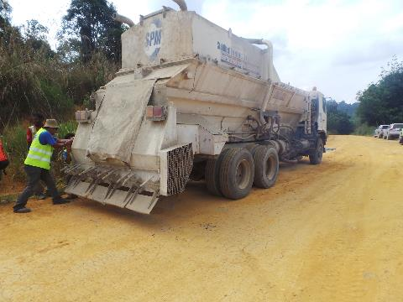
1.5 Equipment
1.5.1 General
1.5.2 Equipment for soil stabilisation
1.5.2.1 Soil stabiliser spreader
Keperluan mesin untuk Soil Stabiliser Spreader:
Berupaya mengaplikasikan kadar semburan cement powder/ slurry pada kadar yang ditetapkan dengan operasi yang berterusan.
Berupaya mengawal selia (regulate) kadar aplikasi cement powder/slurry dengan kelajuan dan isipadu yang ditetapkan semasa operasi
Mempunyai kaedah untuk memantau kuantiti penggunaan bahan penstabilan tanah dan mudah untuk membuat pengesahan fizikal bagi tujuan kawalan kualiti.

Slide 25
1.5 Equipment
1.5.2.2 soil stabiliser recycler
Keperluan mesin untuk Soil Stabiliser Recycler:
Berupaya untuk memecah, menambah, menggaul dan menghampar semula lapisan tanah yang telah distabilkan pada ketebalan yang ditetapkan
Menggaul bahan yang distabilkan untuk mendapatkan campuran yang sekata
Mempunyai kaedah untuk memantau kuantiti penggunaan bahan penstabilan tanah dan mudah untuk membuat pengesahan fizikal bagi tujuan kawalan kualiti.
Sekiranya dinyatakan secara khusus dalam dokumen kontrak, mesin yang digunakan dalam penstabilan tanah hendaklah memenuhi keperluan minimum berikut;
Mesin dikeluarkan oleh pengilang yang mempunyai rekod prestasi yang baik
Mempunyai level control sistem atau kaedah pengukuran manual yang mengekalkan kedalaman penggalian pada toleransi ±10 mm kedalaman yang diperlukan semasa operasi berterusan.
Berupaya menggaul bahan yang distabilkan untuk mendapatkan campuran yang sekata

Slide 26
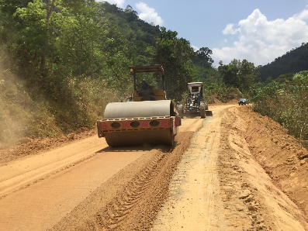
1.5 Equipment
1.5.2.3 Roller
Keperluan mesin untuk Roller:
Digunakan untuk memadat lapisan yang telah distabilkan
Darjah kepadatan lapisan yang distabilkan akan diukur menggunakan kaedah Field Density Test (e.g. Sand Replacement Method, Nuclear density gauge)
Digunakan untuk mendapatkan permukaan yang rata dan menyediakan permukaan camber untuk lapisan penstabilan tanah.
1.5.2.5 Water Tanker
Berupaya menyediakan kandungan air yang diaplikasi pada permukaan subgred bagi mendapatkan kadar kandungan lembapan yang optimum sepertimana yang telah direkabentuk.
1.5.2.4 Motor Grader

Slide 27
1.6 construction method
1.6.1 General
Surface preparation
Production plan
Weather limitation
Equipment, materials & material delivery
Application quantities of stabilising agents and any additional materials
Others

Slide 28
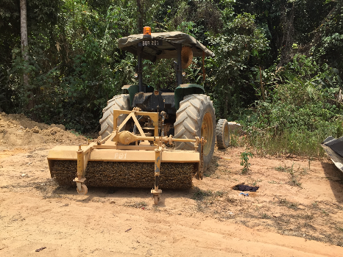
1.6 construction method
1.6.1 General
Surface preparation
Sebelum kerja penstabilan tanah bermula, permukaan subgred sedia ada yang akan distabilkan perlu :
dibersihkan daripada top soil, bahan asing, takungan air sekurang-kurangnya 1 meter lebih daripada lebar subgred
Lokasi penstabilan ditanda dengan tepat

Slide 29
1.6 construction method
1.6.1 General
(b) Production Plan
Kontraktor perlu menyediakan Production Plan yang terkandung perkara berikut untuk dimajukan kepada S.O
Lay out seksyen penstabilan tanah
Anggaran masa yang diperlukan untuk pelaksanaan kerja
Kuantiti dan jenis bahan penstabilan tanah
Kadar semburan dan kandungan lembapan
Cadangan program ujian kawalan kualiti
Cadangan mesin yang akan digunakan
Maklumat yang berkaitan

Slide 30
1.6 construction method
1.6.1 General
(c) Weather limitation
Kerja penstabilan tanah tidak dibenarkan untuk dilaksanakan semasa hujan kecuali diarahkan oleh pihak S.O
(d) Equipment, materials & material delivery
Kontraktor perlu memastikan keperluan logistik bagi kerja-kerja yang akan dilaksanakan disediakan sebelum mula kerja

Slide 31
1.6 construction method
1.6.2 laying
Mesin penstabilan tanah perlu dilengkapi dengan peralatan yang berupaya untuk mendapatkan tebal dan keseragaman campuran yang dikehendaki
1.6.3 Compaction
(a) Initial compaction - dilaksanakan jika perlu menggunakan roller.
(b) Trimming & Final Compaction
Kerja-kerja trimming dilakukan menggunakan grader jika perlu untuk mendapatkan profil permukaan yang dikehendaki. Walaubagaimanapun , pelaksanaannya perlu diminimumkan.
Final compaction dilaksanakan sebaik sahaja kerja trimming siap dan lapisan terpadat perlu memperolehi ketumpatan yang dikehendaki menggunakan smooth drum vibrating roller.
Sebarang pertambahan pada keperluan kelembapan bagi memudahkan kebolehkerjaan hendaklah menggunakan semburan air daripada water tanker

Slide 32
1.6 construction method
1.6.4 Joint
Longitudinal joint – overlap 100mm
Tranverse joint -overlap 1.5 meter
1.6.5 Protection & maintenance
Kontraktor perlu memastikan lapisan penstabilan tanah dilindungi dan diselenggara sehingga lapisan seterusnya diturap
Turapan seterusnya boleh diaplikasi selepas sekurang-kurangnya 24 jam kerja penstabilan tanah selesai
Cut 2
Stabilisec Road width
100mm Longitudinal overlap
Cut 1

Slide 33
1.6 construction method
1.6.6 Quality of material of workmanship
Horizontal alignment (lebar) : +50mm tolerance
Surface level of soil course (tebal) – Table 1.6
Surface regularity – 3m straight edge with no depression exceed 10mm

Slide 34
STATUS SEDIA ADA
Pembentangan kepada Ahli Mesyuarat JPP untuk kelulusan
Jangkaan untuk edaran pada Januari 2019

Slide 35
SEKIAN TERIMA KASIH

